Slide 1
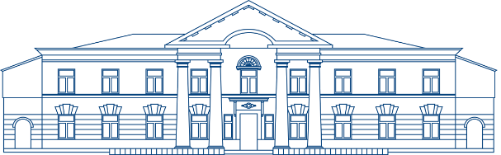

МИНИСТЕРСТВО НАУКИ И ВЫСШЕГО ОБРАЗОВАНИЯ РФ
ФЕДЕРАЛЬНОЕ ГОСУДАРСТВЕННОЕ БЮДЖЕТНОЕ
НАУЧНОЕ УЧРЕЖДЕНИЕ
Федеральный научный центр исследований
и разработки иммунобиологических препаратов
им. М.П. Чумакова РАН
Создание цельновирионной вакцины против COVID-19 на основе инактивированного коронавируса
Ишмухаметов Айдар Айратович
Генеральный директор,
доктор медицинских наук, профессор,
член-корреспондент РАН
Москва, 28 мая 2020 г.

Slide 2
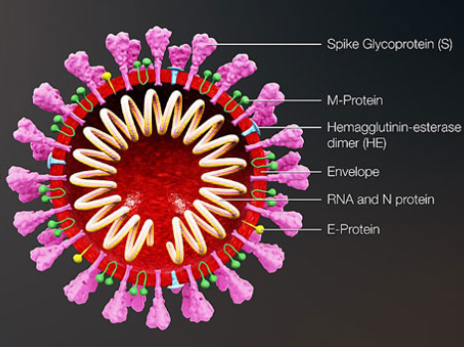
SARS-CoV-2 - пандемия 21 века
Оболочечный РНК-вирус
Способен вызывать мультиорганные поражения,
в ряде случаев заканчивающиеся летальным исходом
SARS-CoV-2 связывается с рецептором АСЕ2 (ангиотензинпревращающий фермент 2) через белок S и проникает в клетку
Иммунитет определяется антителами к белкам S и N и клетками CD4 и CD8
Схема строения коронавируса.
Spike Glycoprotein (S) — «спайковый» булавообразный белок S. M-Protein — белок оболочки M. Hemagglutinin-esterase (HE) — гемагглютининэстераза. Envelope — мембранная оболочка. RNA and N protein — РНК вируса и связанный с ней белок N. E-protein — белок оболочки Е.
Иллюстрация: www.scientificanimations.com /Wikimedia Commons / CC BY-SA 4
2

Slide 3
Основные направления научных и технологических исследований в ФГБНУ «ФНЦИРИП им. М.П. Чумакова РАН»
Выделение вирусов из клинических образцов московских клиник
и установление принадлежности их генома к европейской группе
Создание новых высокочувствительных и специфичных тест-систем
для диагностики коронавирусной инфекции.
Разработка моделей клеточного и гуморального иммунного ответа лабораторных животных (грызуны и приматы), инфицированных вирусом COVID-19; проведение испытаний лекарственных и вакцинных препаратов.
Разработка методов получения кандидатных вакцин на основе аттенуированных и инактивированных вирусов COVID-19, выделенных
в Центре М.П. Чумакова РАН.
3

Slide 4
Выделение и характеристика штаммов SARS-CoV-2 в ФГБНУ «ФНЦИРИП им. М.П. Чумакова РАН»
Осуществлён сбор более 400 проб клинического материала от больных COVID-19 в московских клиниках
Разработаны методы культивирования вируса на клетках Vero, лицензированных для производства вакцин
Для выделенных 3 штаммов SARS-CoV-2 получены их полногеномные последовательности
Проводится анализ IgG антител к белкам нуклеокапсида (N) и спайка (S), а также нейтрализующих антител в сыворотках пациентов с COVID-19, собранных на разных стадиях заболевания
Отработана технология инактивации, очистки и концентрирования инактивированного вируса хроматографическими методами
Проведена иммунизация мышей инактивированными препаратами вируса с целью выбора оптимального кандидата
4

Slide 5
Создание лабораторных животных моделей для исследований с вирусом SARS-CoV-2 и проведения испытаний лекарственных и вакцинных препаратов
  мыши, хомяки, морские свинки
  генетически модифицированные мыши
  малые приматы, восприимчивые к коронавирусной инфекции (игрунковые обезьяны)
Модели позволяют проводить мониторинг клинических, биохимических, гематологических и вирусологических параметров в условиях работы с вирусами II группы патогенности
Научно-техническое сотрудничество
ФГБУ «Национальный исследовательский центр эпидемиологии
и микробиологии имени почетного академика Н.Ф. Гамалеи» Минздрава России
ФГБУ «Научно-исследовательский институт гриппа имени
А.А. Смородинцева» Минздрава России
Федеральное государственное бюджетное учреждение науки институт биоорганической химии им. академиков М. М. Шемякина
и Ю. А. Овчинникова РАН
5

Slide 6
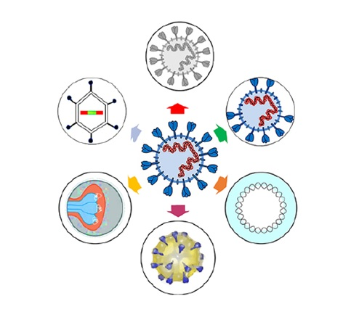
Современные подходы к получению вакцин против COVID-19
Инактивированный
вирус
Вирусные
векторы
Аттенуированный
вирус
На 11 мая 2020 г. ВОЗ зарегистрировано
свыше 110
разработок вакцин против COVID-19
Субъединичные
вирусные белки
ДНК/РНК
вакцины
Вирусоподобные
частицы
6

Slide 7
Преимущество создания вакцин против COVID-19 на базе инактивированных вирусов
В условиях нестандартного механизма выработки иммунитета к SARS-CoV-2 целесообразно использование инактивированного вируса, сохраняющего полный набор антигенных детерминант
Вирусный препарат индуцирует синтез нейтрализующих антител и клеточного иммунитета
Создание технологических платформ для получения вакцин из цельного вириона позволяет осуществить быстрый процесс их промышленного производства
Наличие лабораторной и промышленной базы для крупномасштабного производства вакцин
Создание вакцины на основе аттенуированных вирусов является длительным процессом с непредсказуемым результатом
7

Slide 8
Создание инактивированных вакцин против COVID-19
на базе
ФГБНУ «ФНЦИРИП им. М.П. Чумакова РАН»
Разработка технологии промышленного производства вируса
SARS-CoV-2 и технологии его очистки
Разработка промышленной технологии инактивации вируса и контроля
Разработка способов получения стабильной формы вакцины
Разработка готовой лекарственной формы
Проведение клинических исследований готовой лекарственной формы
Создание нормативной документации и промышленных регламентов
наработки антигена и производства готовой лекарственной формы
ФГБНУ «ФНЦИРИП им. М.П. Чумакова РАН» обладает многолетним опытом разработки и производства различных вакцин
на основе инактивированных вирусов для российского и
зарубежных рынков
8

Slide 9

Реализуемые этапы работы над созданием цельновирионной инактивированной вакцины против COVID-19
Этап фундаментальных и прикладных исследований
Этапы технологической разработки
МЫ ЗДЕСЬ
Cбор, изучение и охарактеризование диких штаммов
Cтандартизация и (при необходимости) аттенуация штаммов
Отработка технологии культивирования
Отработка технологии инактивации и очистки
Разработка ГЛФ
Разработка и валидация методик контроля качества каждой стадии 07/2020
Этапы клинической разработки
Доклинические исследования
09/2020
Клинические исследования
12/2020
Регистрация
2020/2021
Пострегистрационные исследования
2021/2023
Производственное внедрение
Опытно-промышленное производство
09/2020
Промышленное производство
2020/2021
Наши возможности –
7-10 млн доз/год
9

Slide 10
Проблемы вакцинации населения во время сезонной инфекции COVID-19
Производство необходимого объема вакцины для вакцинирования детей и взрослых
Способы иммунизации: назальный, пероральный и инъекционный
Схемы иммунизации (кратность)
Продолжительность устойчивости иммунитета и необходимость ревакцинации населения
Иммунная изменчивость вируса и необходимость разработки новых видов вакцин
Охват, %%, для достижения популяционного иммунитета
Ценовые вопросы и логистика
10

Slide 11
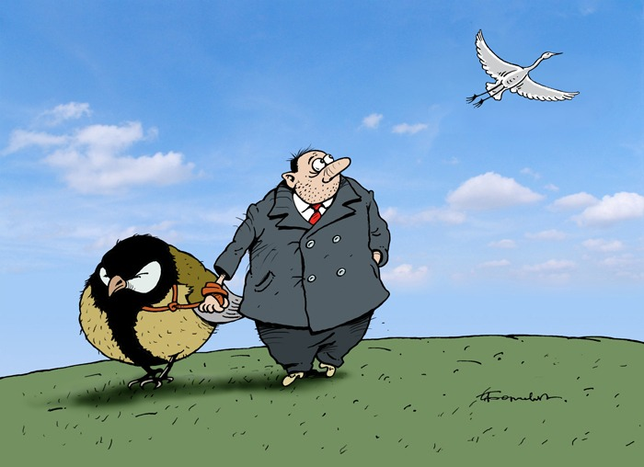
Спасибо за внимание!

